Slide 1
Programiranje u Python-u

Slide 2


Slide 3
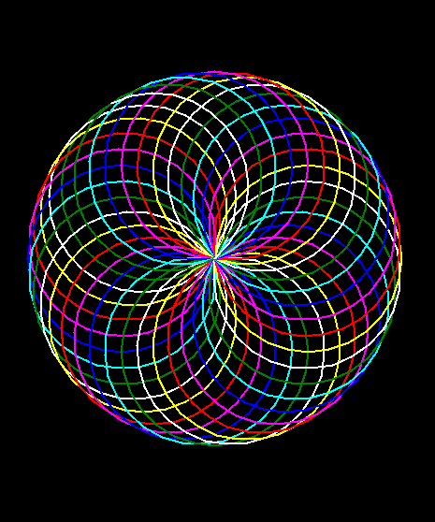
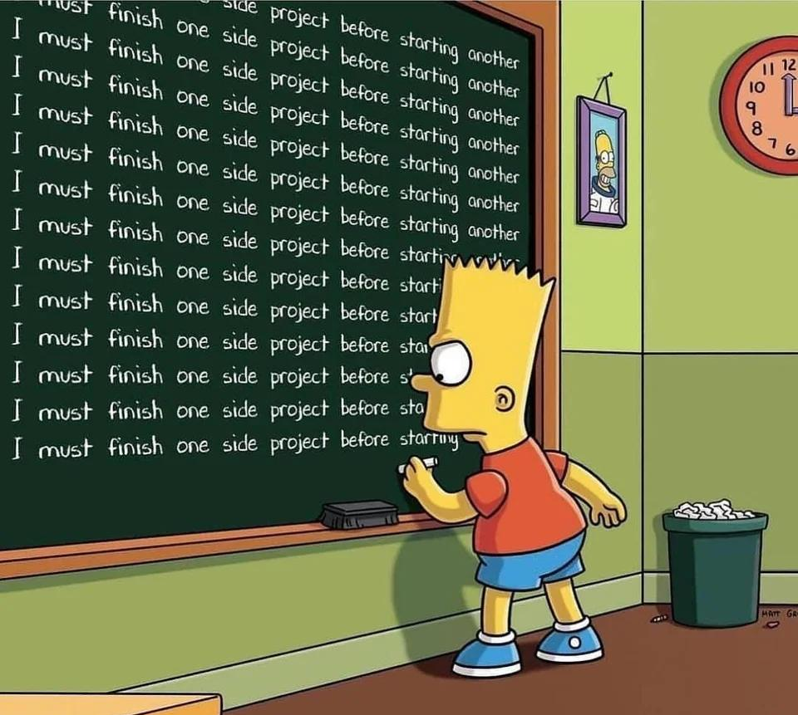

Sadržaj
Ispis, varijable
Korisnički unos
Grananja i ponavljanja
Funkcije
Crtanje oblika

Slide 4

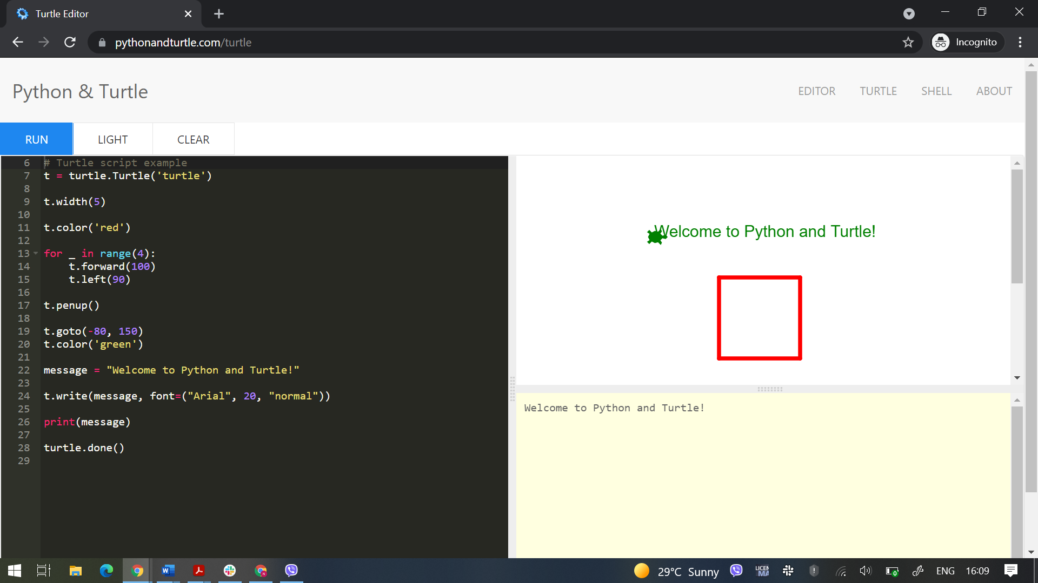
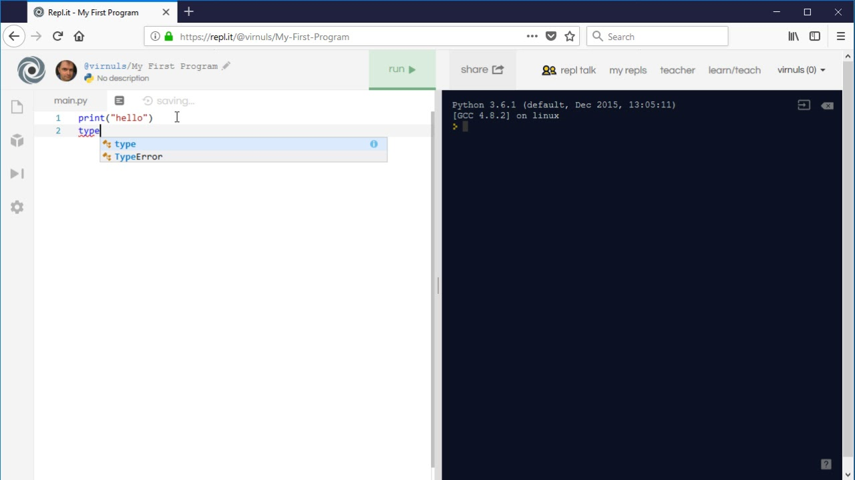

Alati

Slide 5
UVOD
•Šta je programiranje?
•Zašto nam treba programiranje?
•Šta su programski jezici?
•Programski jezik Python

Slide 6
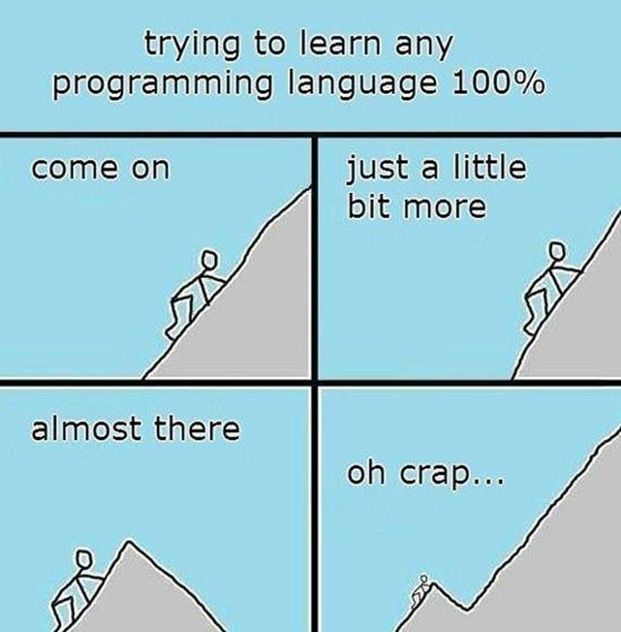

Slide 7
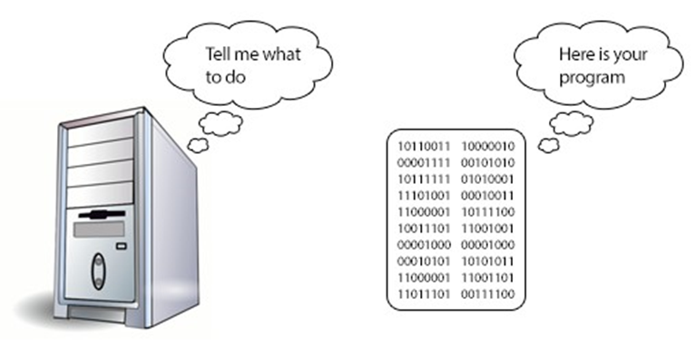
ŠTA JE PROGRAMIRANJE I ZA ŠTA NAM SLUŽI?

Slide 8
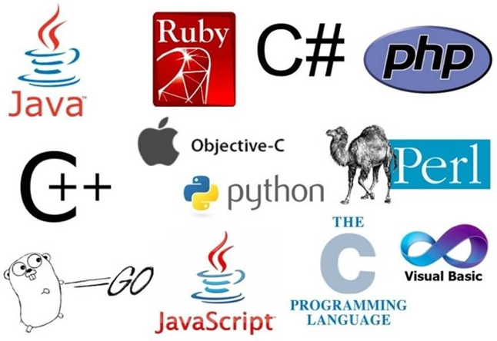
PROGRAMSKI JEZICI

Slide 9
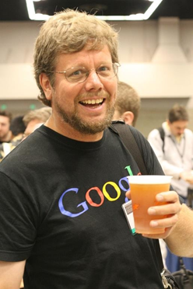
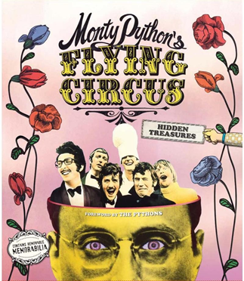

PYTHON ISTORIJA
Python logo (1990-2006)
Guido van Rossum
Monty Python

Slide 10

PYTHON
je jednostavan, multifunkcionalan i razumljiv programski jezik koji se može programirati „brzinom misli“
je visoko produktivan jezik:
- kôd je dosta kraći u odnosu na druge programske jezike
koriste firme poput NASA, Google, Microsoft
je korišten pri razvoju igrica poput Battlefield, Civilizations…
se koristi u izradi web aplikacija

Slide 11
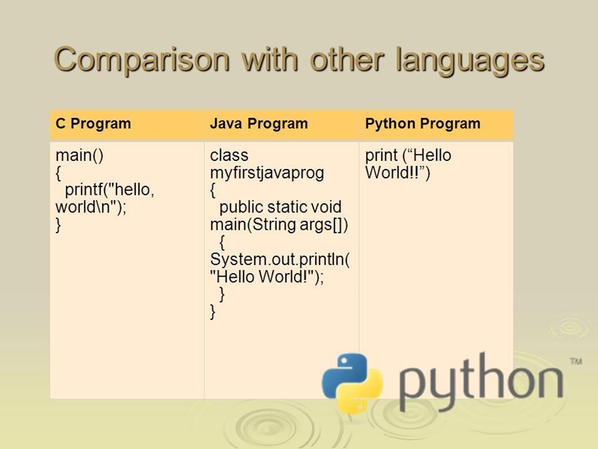

Slide 12
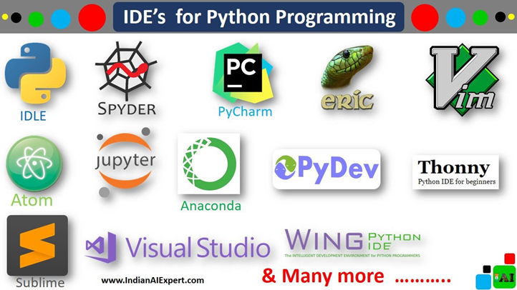
VIDLJIVOST PROGRAMER <-> KORISNIK
Kucanje u konzoli
Razvojna okruženja
Finalni proizvod

Slide 13
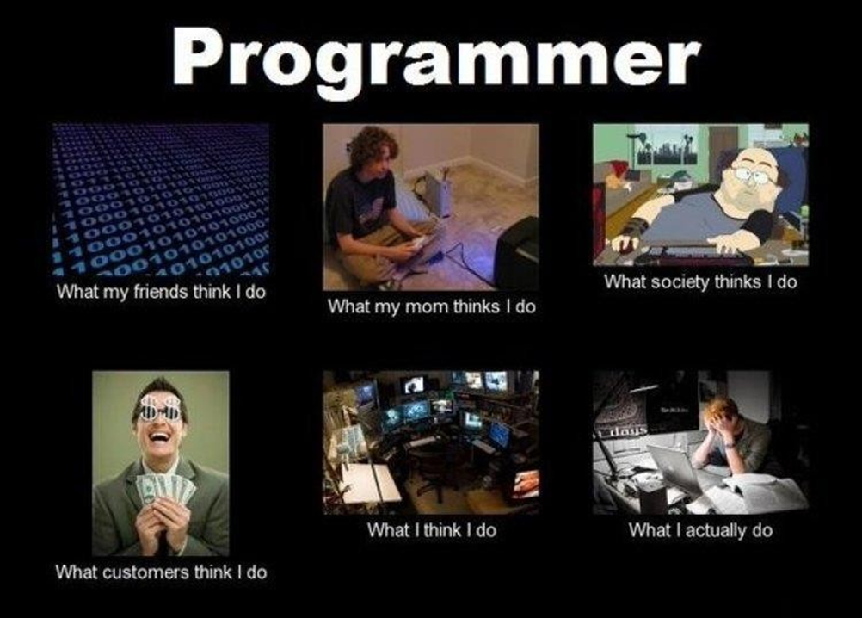

Slide 14
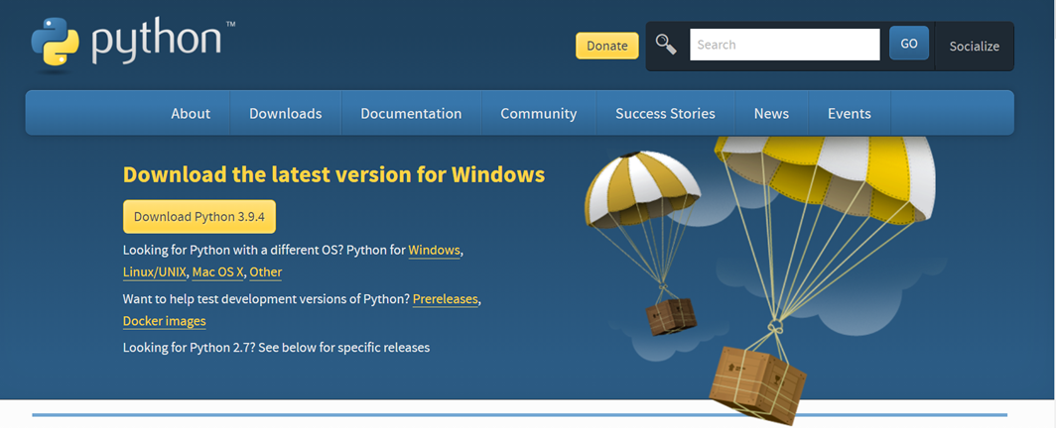
INSTALIRANJE PYTHON-A
•https://www.python.org/downloads/

Slide 15
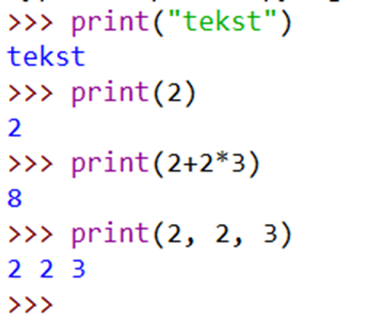
ISPISI U PYTHON-U
Za ispis se koristi print() komanda
print(<neki_izraz>)
<neki_izraz> može biti broj, tekst, operacija…

Slide 16
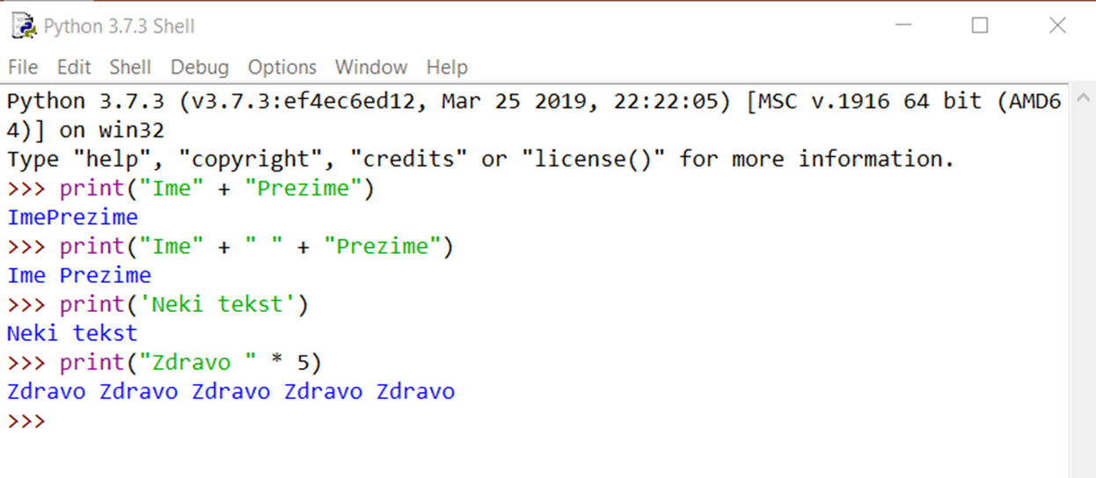

Slide 17
VARIJABLE
Simboličko ime za memorijsku lokaciju
Skladište za brojeve, tekstove i slične kolekcije
Pravilo je da se daje ime prikladno za varijablu
Pravila dodjele imena varijablama

Slide 18
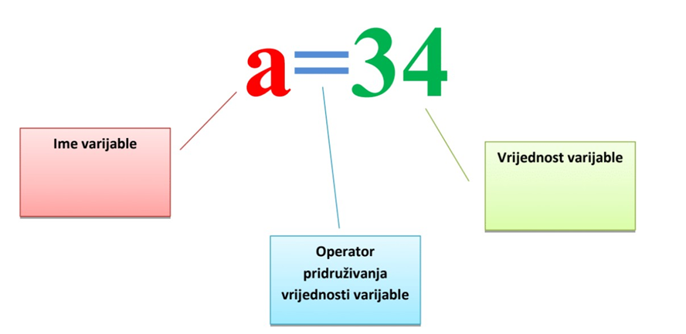
VARIJABLE

Slide 19
PRAVILA DODJELE IMENA VARIJABLAMA
Ime varijable smije sadržati samo: brojeve, velika i mala slova engleske abecede i donju crtu (_)
Ime ne smije početi brojem
Python razlikuje velika i mala slova (case sensitive)
Ne mogu se davati rezervisana imena varijablama (poput: and, break, or, assert, if, def, del, while, print, not, is, class…)

Slide 20
VARIJABLE
Vrijednost varijabli dodjeljujemo kao u matematici
a = <neki_izraz>
Moguće je korištenje operatora pri dodjeli vrijednosti varijabli: b = 2 + 2 * 2

Slide 21
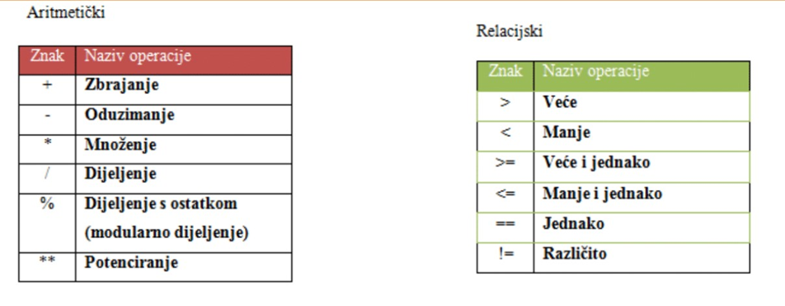
VARIJABLE (OPERATORI)

Slide 22
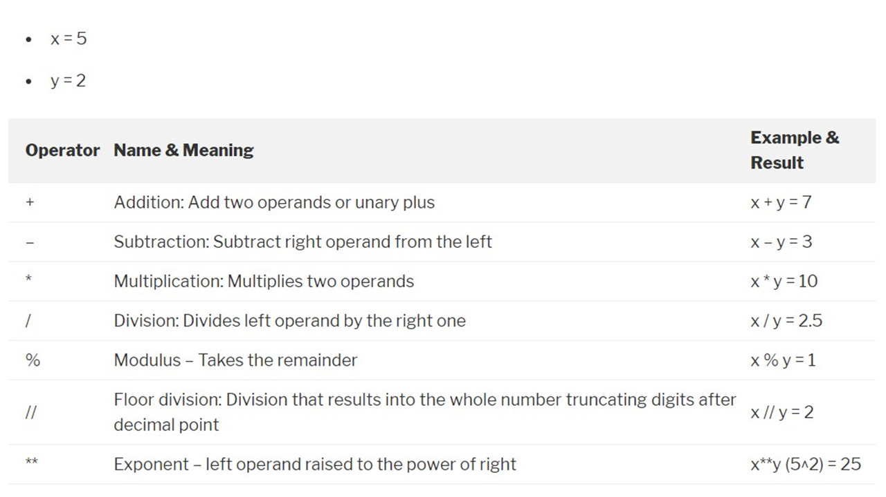

Slide 23
Hvala na pažnji!

